Slide 1
Světová Ekonomika
Vladan Hodulák
Tato prezentace je určena výhradně pro studenty kurzu Mezinárodní ekonomické vztahy MVZ141 na FSS MU v akademickém roce 2018/2019. Jakékoliv nakládání s prezentací pro jiné než studijní účely v tomto kurzu je zakázáno

Slide 2
Světová ekonomika
Světová ekonomika – hospodářské vztahy mezi aktéry (lidé, firmy aj.) podléhajícími různým politickým organizacím (státy, kmeny) a vztahy přímo mezi politickými organizacemi
Pravidla fungování národní a mezinárodních ekonomik se do jisté míry liší
Organizace hospodářství
  Hierarchický × decentralizovaný systém
  Stát × trh

Slide 3
Dlouhodobé trendy SE od 16. stol.
Technologický pokrok
Rostoucí propojenost mezi jednotlivými oblastmi světa a růst vzájemné závislosti
Prohloubení mezinárodní dělby práce
Kapitalistický výrobní způsob – růst produktivity, dynamika změn, nevyváženost, krize
Globalizace – růst pohybu zboží, služeb a kapitálu (lidí), vznik světového trhu
Integrace, regionalismus

Slide 4
Vznik světové ekonomiky
Vznik SE v 19. stol, únik z Malthusiánské pasti
Růst efektivity zemědělství
Populační růst , demografický přechod
Technologická revoluce
  Rozvoj dopravy a využití energií
  Tovární výroba
Rozvoj průmyslu, později služeb (ASI – SIA)
Spor o příčiny
  Rozvoj nových institucí, organizace produkce na základě trhu (Benátky, Holandsko, Británie) , politika laissez faire
  Mezistátní soupeření, národní projekt výstavby hospodářství, kolonialismus

Slide 5
Proměna světa
 | 0 | 1000 | 1820 | 2000
HDP | 103 | 117 | 694 | 33 726
Populace | 231 | 268 | 1 041 | 6 000
HDP: miliardy 1990 USD
Populace: miliony

Slide 6
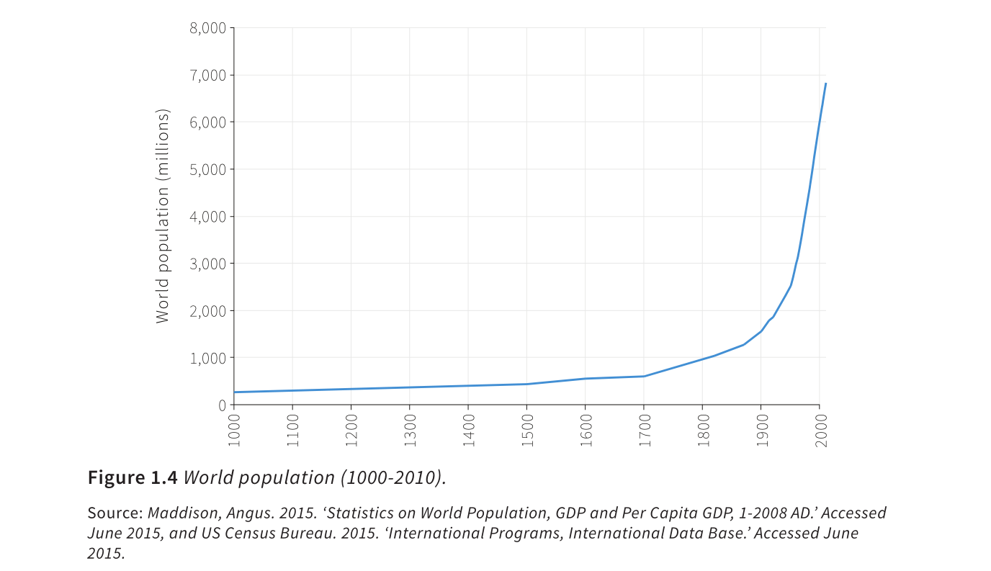
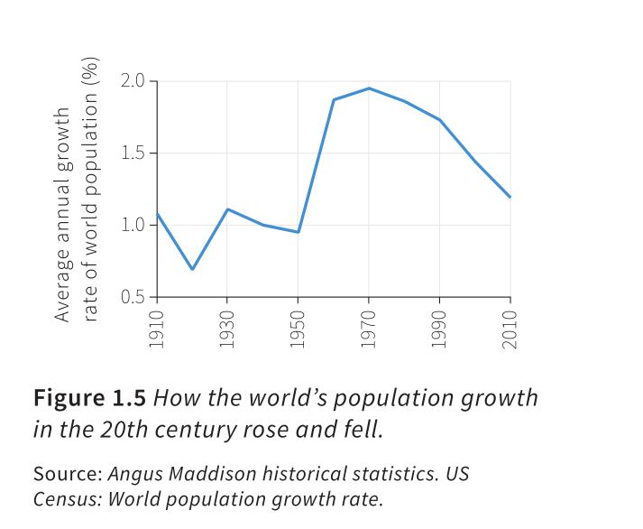
Populační růst

Slide 7
Dynamika západu
Podíl na světovém produktu v procentech
 | 1000 | 1500 | 1820 | 2000
Western Europe | 8,7 | 17,9 | 23,6 | 20,6
Western offshoots | 0,7 | 0,5 | 1,9 | 25,1
Japan | 2,7 | 3,1 | 3,0 | 7,7
Asia (exc.Japan) | 67,6 | 62,1 | 56,2 | 29,5
Latin America | 3,9 | 2,9 | 2,0 | 8,7
EE + USSR | 4,6 | 5,9 | 8,8 | 5,3
Africa | 11,8 | 7,4 | 4,5 | 3,1

Slide 8
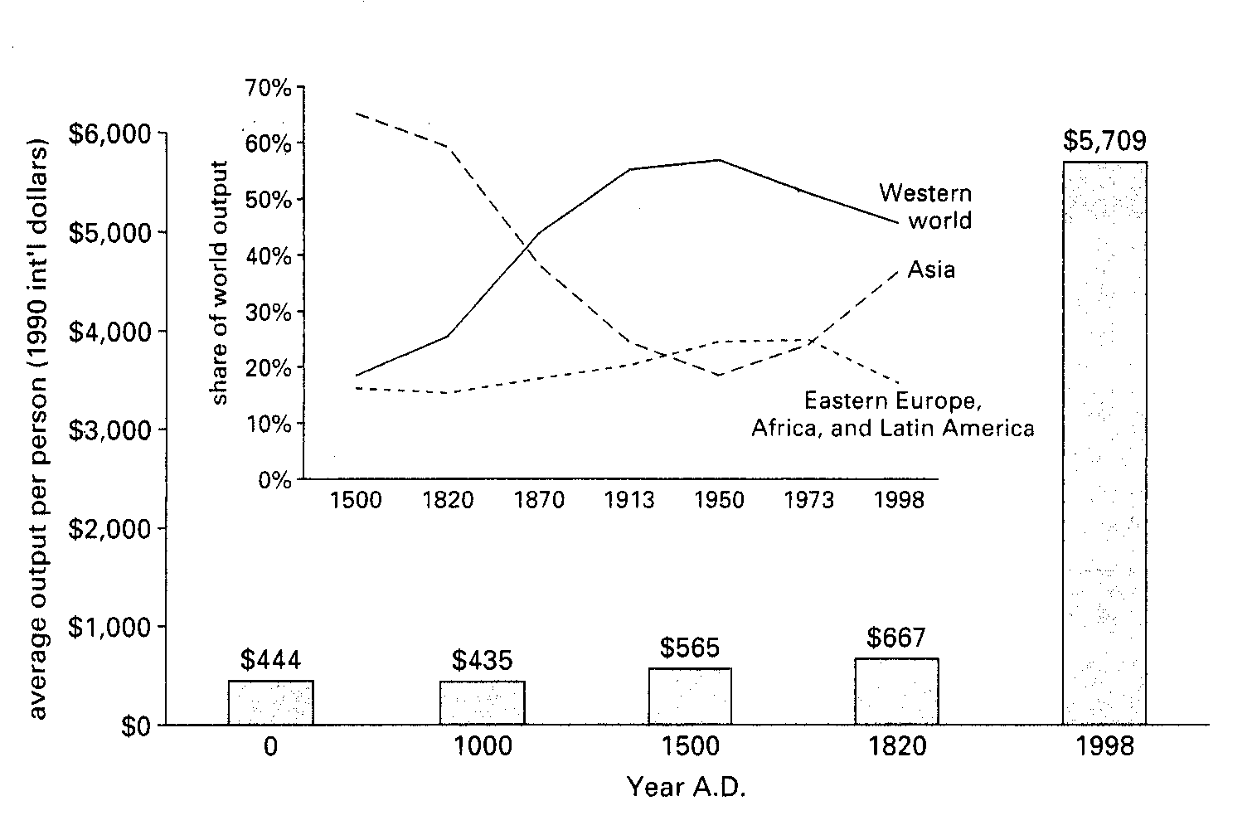
Produkce ve světě

Slide 9
Změna životní úrovně
Příjmy na obyvatele v dolarech roku 1990
 | 0 | 1000 | 1820 | 2000
Western Europe | 450 | 400 | 1 232 | 17 921
Western Offshoots | 400 | 400 | 1 201 | 26 146
Japan | 400 | 425 | 669 | 20 413
Group A | 443 | 405 | 1 130 | 21 470
Latin America | 400 | 400 | 665 | 5 795
SSSR and Eastern Europe | 400 | 400 | 667 | 4 354
Asia (ex. Japan) | 450 | 450 | 575 | 2 936
Africa | 425 | 416 | 418 | 1 368
Goup B | 444 | 440 | 573 | 3 102
World | 444 | 435 | 667 | 5 709

Slide 10
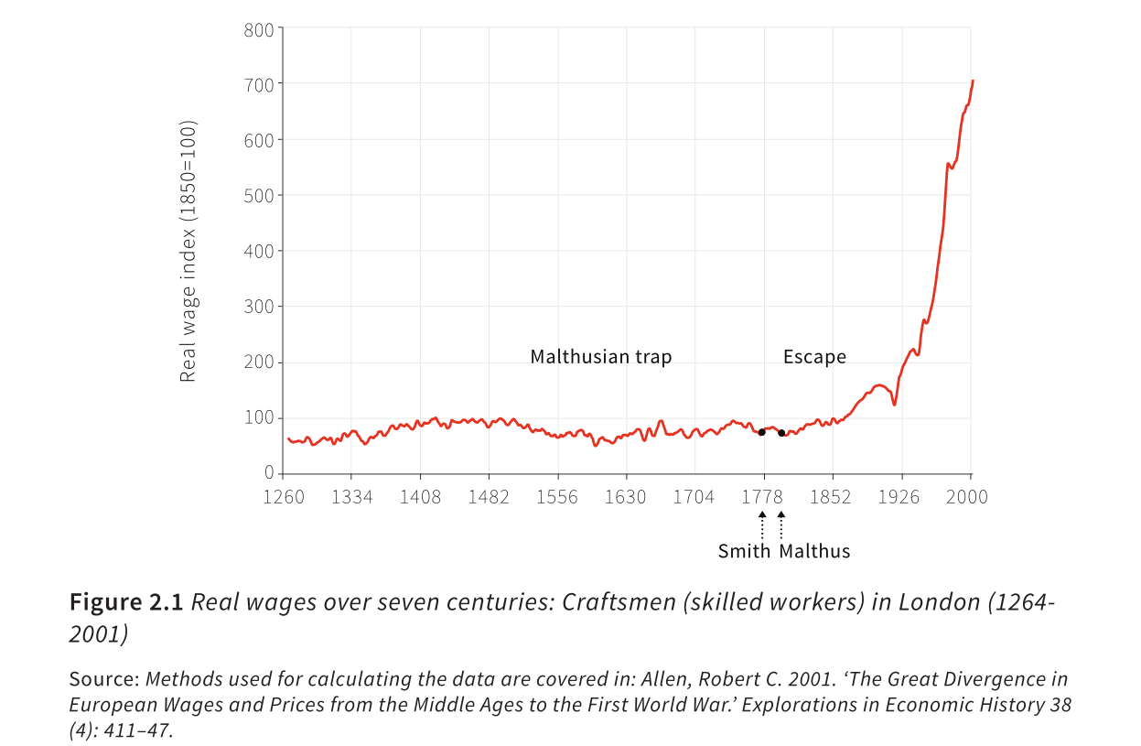
Změna životní úrovně

Slide 11
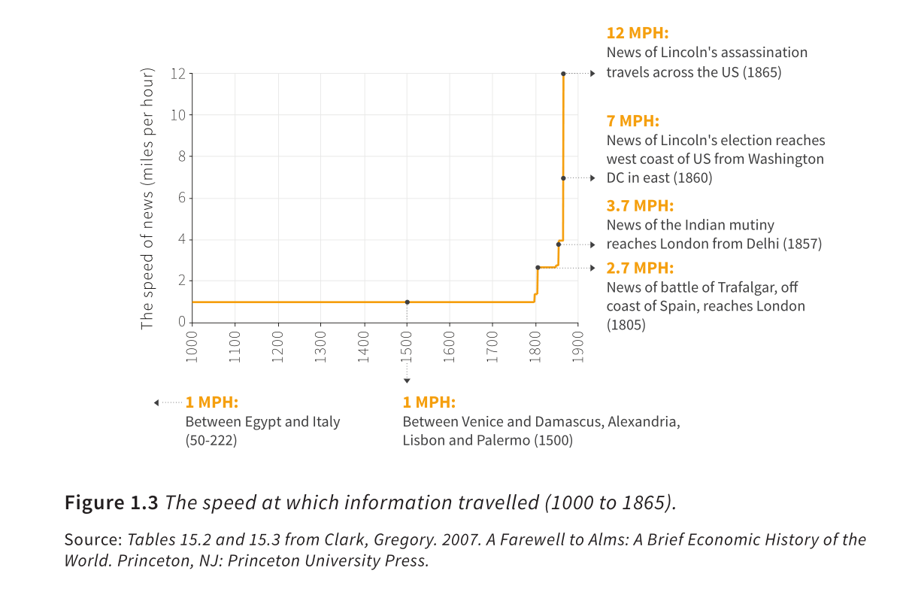
Technologický pokrok

Slide 12
Formování světové ekonomiky
(cca 1500 – 1870)
Svět před rokem 1492
Zámořské objevy
Evropská expanze
Kolonialismus a koloniální dělba práce
Průmyslová revoluce
Napoleonské války
Vznik světové ekonomiky

Slide 13
První globalizace (1870-1914)
Od 1860 liberální systém mezinárodních ekonomických vztahů
Vznik světového trhu a světové ceny
Jednotná, silně diferenciovaná tržní ekonomika
Od 1880 návrat protekcionismu
Finanční krize
Snahy o přerozdělení světa

Slide 14
Meziválečný vývoj světové ekonomiky
(1919-1939)
Napětí mezi vítězi a poraženými
Od 1929 velká hospodářská krize
Rozvrat mezinárodního měnového systému
Paralýza mezinárodních obchodních vztahů
Realizace modelu plánované ekonomiky

Slide 15
Internacionalizace
Poměr vývozu a dovozu k HDP u vybraných zemí
 | 1913 | 1950 | 1973 | 1987 | 2013
Francie | 30,9 | 21,4 | 29,2 | 34,8 | 47,6
Německo | 36,1 | 20,1 | 35,3 | 46,8 | 75,7
Japonsko | 30,1 | 16,4 | 18,2 | 16,1 | 28,3
Nizozemí | 100 | 70,9 | 74,8 | 86,5 | 161,4
Británie | 47,2 | 37,1 | 37,6 | 42 | 47,2
USA | 11,2 | 6,9 | 10,8 | 15,2 | 24,8
Průměr | 42,6 | 28,8 | 34,3 | 40,2 | 64,2

Slide 16
Poválečný vývoj světové ekonomiky
(1945-1971)
Vznik socialistické ekonomické soustavy
Dekolonizace – početná skupina rozvojových zemí
Dramatický nástup Japonska, rychlá obnova západoevropských ekonomik– tři centra SE
Období nejvyššího růstu, snižování příjmových nerovností uvnitř států
Ekonomická integrace (GATT, IMF, EHS), státní zásahy do ekonomiky, rozvoj MNC

Slide 17
Období strukturálních krizí a nového protekcionizmu
(1971-1989)
Rozpad Bretton-woodského měnového systému
Surovinová a potravinová krize
Ropné šoky
Dlužnická krize, růst nezaměstnanosti a inflace
Vyčerpání dynamiky socialistického bloku
Nástup neoliberalismu

Slide 18
Do roku 2008 (neoliberalismus)
Rozpad socialistické soustavy
Úspěšný rozvoj nově industrializovaných zemí
Ekonomický pokles a následný rozvoj v transformujících se zemích
Reflexe globalizace (snaha o globální management)
Nerovnoměrnost regionálního vývoje
Prohlubování regionální integrace
Pokusy o rychlejší liberalizaci světového obchodu (WTO 1995)
Měnové a finanční krize (Mexiko 1994, Rusko 1998, Asie 1997, Argentina 2003)

Slide 19
Problémy současné SE
Populační exploze
Vyčerpání zdrojů
Devastace životního prostředí
Klimatické změny
Nárůst nerovnosti
Růst hospodářské nestability
Globální finanční krize
Vyčerpání pozitiv z rozvoje otevřené SE?

Slide 20
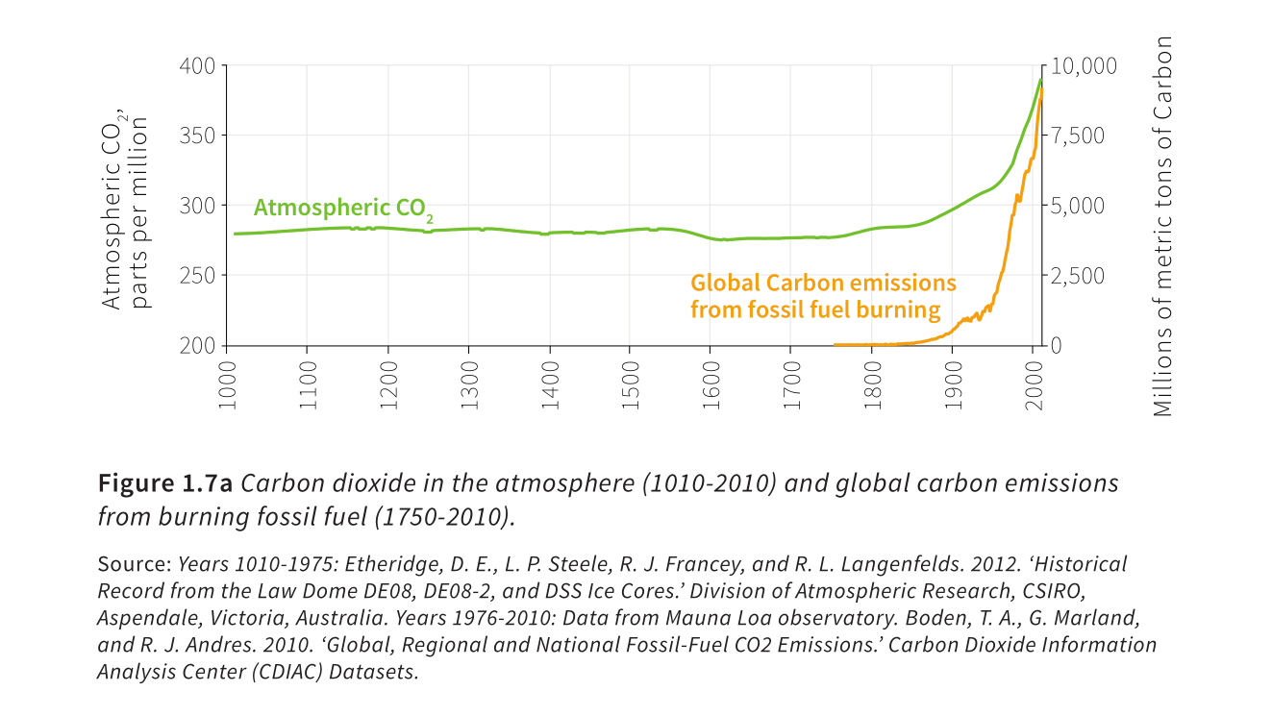
Klimatická změna

Slide 21
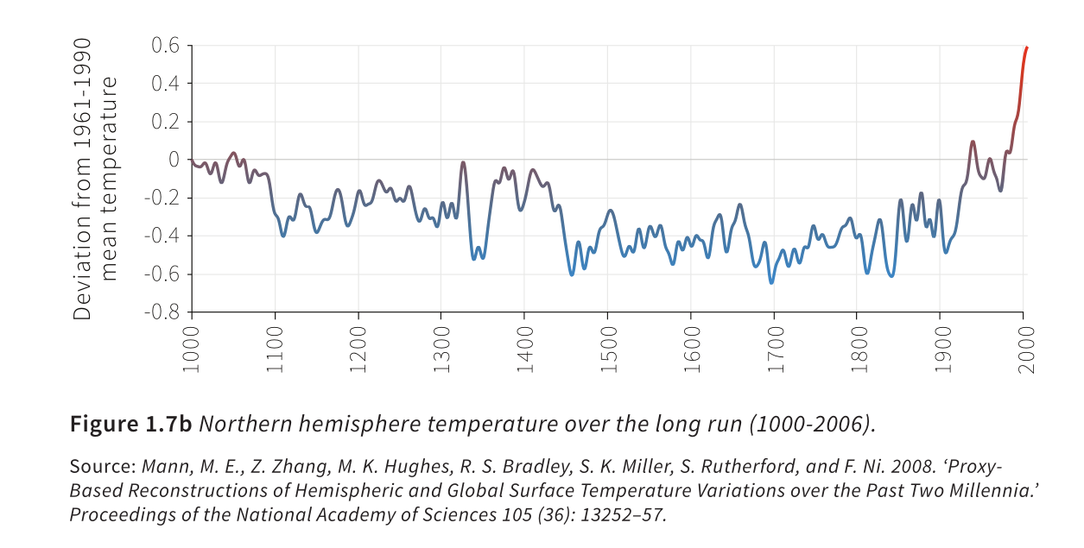
Klimatická změna

Slide 22
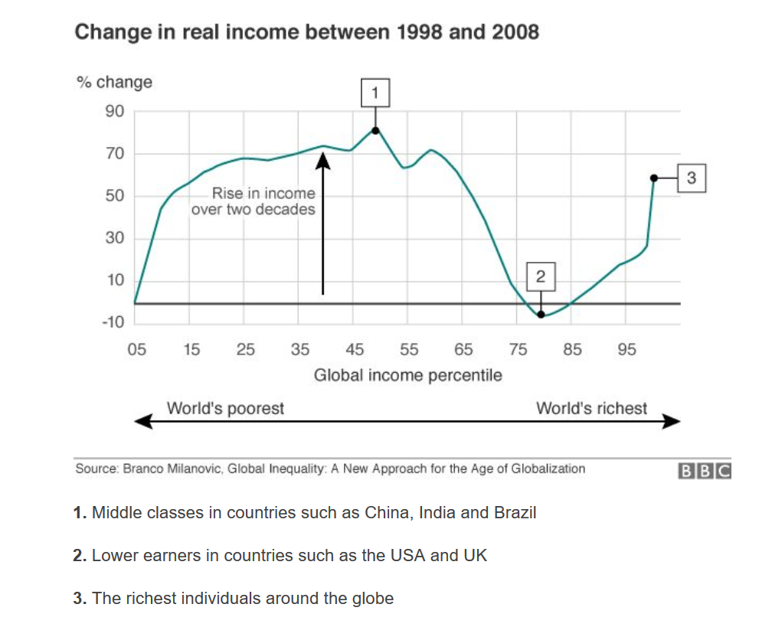
Druhá globalizace a růst příjmu ve světě

Slide 23
Tempo hospodářského růstu v jednotlivých regionech
 | 1000 1500 | 1500 1820 | 1820 1870 | 1870 1913 | 1913 1950 | 1950 1973 | 1973 2000
WE | 0,30 | 0,41 | 1,65 | 2,10 | 1,19 | 4,81 | 2,11
Western Offshoots | 0,07 | 0,78 | 4,33 | 3,92 | 2,81 | 4,03 | 2,98
Japan | 0,18 | 0,31 | 0,41 | 2,44 | 2,21 | 9,29 | 2,97
Asia (ex.Japan) | 0,13 | 0,29 | 0,03 | 0,94 | 0,90 | 5,18 | 5,46
LA | 0,09 | 0,21 | 1,37 | 3,48 | 3,43 | 5,33 | 3,02
EE + USSR | 0,20 | 0,44 | 1,52 | 2,37 | 1,84 | 4,84 | -0,56
Africa | 0,06 | 0,16 | 0,52 | 1,40 | 2,69 | 4,45 | 2,74
World | 0,15 | 0,32 | 0,93 | 2,11 | 1,85 | 4,91 | 3,01

Slide 24
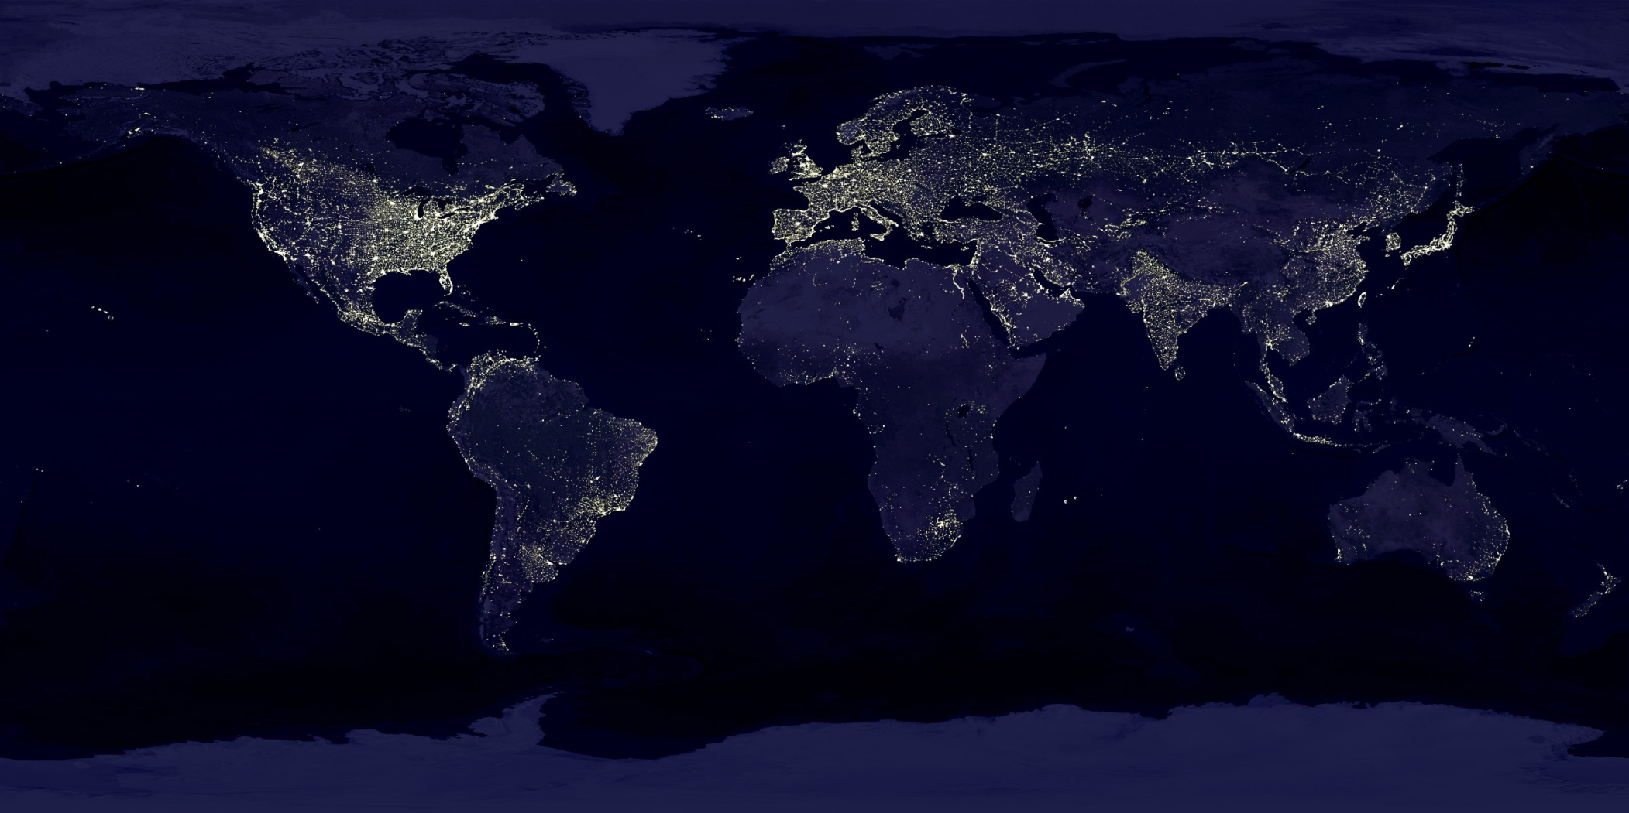
Země v noci

